Slide 1
第1单元 引论
（一）深度学习简介
深度学习是一种基于神经网络的学习方法。和传统的机器学习方法相比，深度学习模型一般需要更丰富的数据、更强大的计算资源，同时也能达到更高的准确率。目前，深度学习方法被广泛应用于计算机视觉、自然语言处理、强化学习等领域。本章将依次进行介绍。

Slide 2
本单元要点
计算机视觉的定义和基本任务
仿生学和深度学习
自然语言处理的基本问题
强化学习算法简介
强化学习的应用

Slide 3
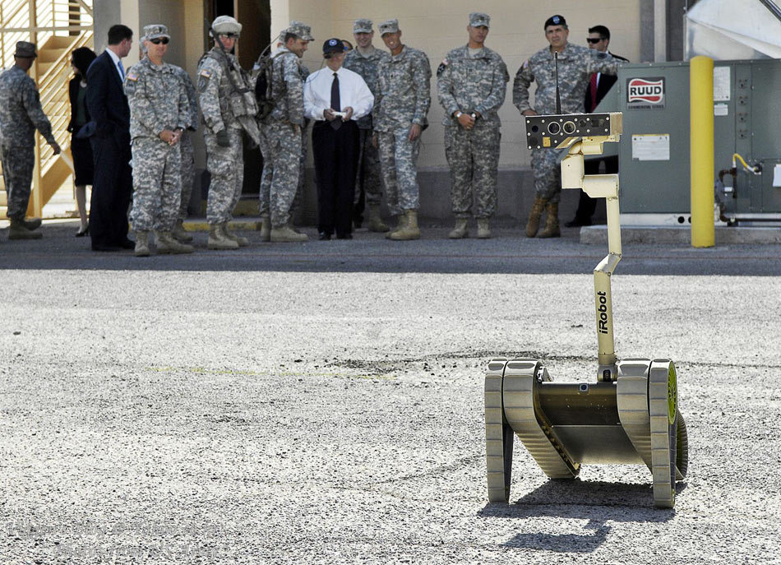
1 相关概念
基本概念
计算机视觉(CV)：
计算机视觉是一个学科/领域，它包括获取、处理、分析和理解图像或者更一般意义的真实世界的高维数据的方法；它的目的是产生决策形式的数字或者符号信息。
Notes:
3
Windchill@Marconi
1st March 2000
© Copyright 2000 Parametric Technology Corporation
Page 3

Slide 4
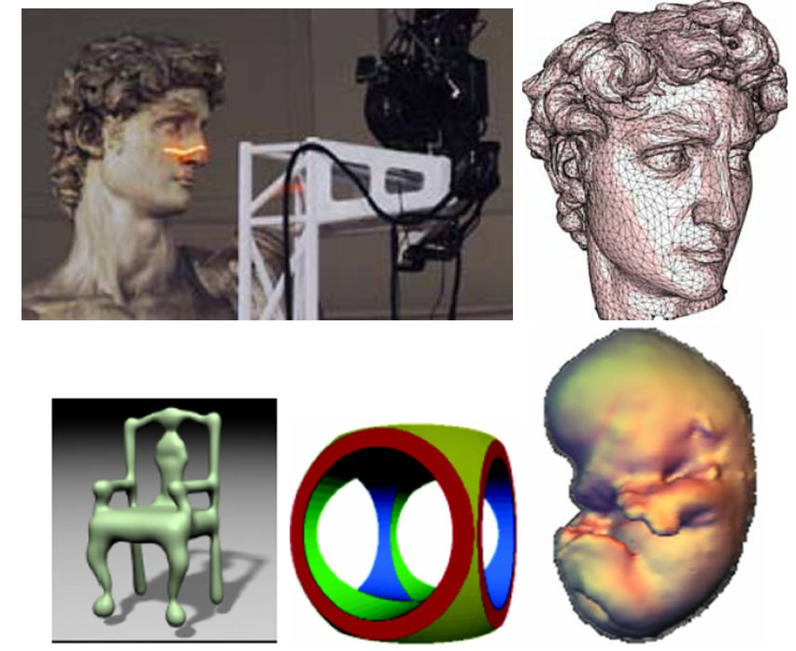
1 相关概念
基本概念
计算机图形学(CG)：
计算机图形学是计算机科学的一个子领域，它包括数字合成和操作可视内容（图像、视频）的方法。尽管这个术语通常指三维计算机图形学的研究，但它也包括二维图形学和图像处理。
Notes:
4
Windchill@Marconi
1st March 2000
© Copyright 2000 Parametric Technology Corporation
Page 4

Slide 5
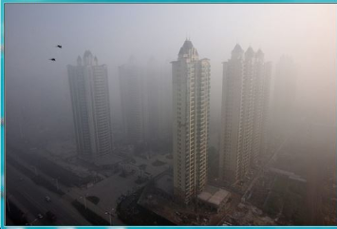
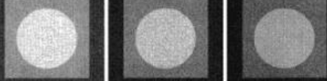
1 相关概念
基本概念
图像处理（IP）：
在图像科学中，图像处理是用任何信号处理等数学操作处理图像的过程，输入是图像（摄影图像或者视频帧），输出是图像或者与输入图像有关的特征、参数的集合。
Notes:
5
Windchill@Marconi
1st March 2000
© Copyright 2000 Parametric Technology Corporation
Page 5

Slide 6
1 相关概念
区别与联系
计算机图形学和计算机视觉是同一过程的两个方向。
计算机图形学将抽象的语义信息转化成图像。
计算机视觉从图像中提取抽象的语义信息。
图像处理探索的是从一个图像或者一组图像之间的互相转化和关系，与语义信息无关。
Notes:
6
Windchill@Marconi
1st March 2000
© Copyright 2000 Parametric Technology Corporation
Page 6

Slide 7
1 相关概念
区别与联系-从输入输出的角度看
区别
计算机图形学，简称 CG 。输入的是对虚拟场景的描述，通常为多边形数组，而每个多边形由三个顶点组成，每个顶点包括三维坐标、贴图坐标、rgb 颜色等。输出的是图像，即二维像素数组。
计算机视觉，简称 CV。输入的是图像或图像序列，通常来自相机、摄像头或视频文件。输出的是对于图像序列对应的真实世界的理解，比如检测人脸、识别车牌。
数字图像处理，简称 DIP。输入的是图像，输出的也是图像。Photoshop 中对一副图像应用滤镜就是典型的一种图像处理。常见操作有模糊、灰度化、增强对比度等。
Notes:
7
Windchill@Marconi
1st March 2000
© Copyright 2000 Parametric Technology Corporation
Page 7

Slide 8
1 相关概念
区别与联系-从输入输出的角度看
联系
计算机图形学中也会用到图像处理，现今的三维游戏为了增加表现力都会叠加全屏的后期特效，原理就是图像处理，只是将计算量放在了显卡端。
计算机视觉更是大量依赖图像处理来打杂活，比如对需要识别的照片进行预处理。
最后还要提到近年来的热点——增强现实（AR），它既需要计算机图形学，又需要计算机视觉，当然也不会漏掉数字图像处理。它用数字图像处理进行预处理，用计算机视觉进行跟踪物体的识别与姿态获取，用计算机图形学进行虚拟三维物体的叠加。
Notes:
8
Windchill@Marconi
1st March 2000
© Copyright 2000 Parametric Technology Corporation
Page 8

Slide 9
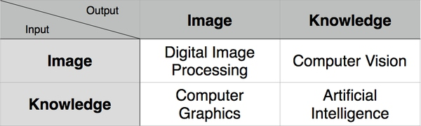
1 相关概念
区别与联系-从输入输出的角度看
图解
看图前的各种准备工作-图象处理是把外界获得的图象用计算机进行处理的学科
看图-计算机视觉是根据获取的图像来理解和识别其中的物体的三维信息及其他信息。
画图-计算机图形学是用计算机来画图像的学科
Notes:
9
Windchill@Marconi
1st March 2000
© Copyright 2000 Parametric Technology Corporation
Page 9

Slide 10
1 相关概念
区别与联系-从问题本身看
区别
从问题本身来说，这三者主要以两类问题区分：是根据状态模拟观测环境，还是根据观测的环境来推测状态。
假设观测是Z，状态是X：计算机图形学是一个Forwad Problem (Z|X)： 给你光源的位置，物体形状，物体表面信息，你如何根据已有的变量的状态模拟出一个环境出来。
计算机视觉正好相反，是一个Inverse Problem (X|Z)：你所有能得到的都是观测信息(measurements), 根据得到的每一个Pixel的信息(颜色，深度)，我要来估计物体环境的特征和状态出来，比如物体运动(Tracking)，三维结构（SFM）,物体类别（Classification and Segmentation）等等。
Notes:
10
Windchill@Marconi
1st March 2000
© Copyright 2000 Parametric Technology Corporation
Page 10

Slide 11
1 相关概念
区别与联系-从问题本身看
区别
对于图像处理来说，它恰好介于两者之间，两种问题都有。但对于State-of-art的研究来说，图像处理更偏于计算机视觉, 或者看上去更像计算机视觉的子类。尽管这三类研究中，随着计算机视觉领域的不断进步，以及越来越高级相机传感器出现（Depth Camera, Event Camera），很多算法都被互相用到，但是从动机（Motivation）来看，并没有太大变化。
Notes:
11
Windchill@Marconi
1st March 2000
© Copyright 2000 Parametric Technology Corporation
Page 11

Slide 12
1 相关概念
区别与联系-从问题本身看
联系
得益于这几个领域的共同进步，所以你能看到计算机图形学和计算机视觉现在出现越来越多的交集。如果根据观测量（图片），计算机视觉可以越来越准确的估计出越来越多的变量，那么这些变量套到图形学算法中，就可以模拟出一个跟真实环境一样的场景出来。
与此同时，图形学需要构建更真实的场景，也希望能够将变量更加接机与实际，或者通过算法估计出来，这就引入了视觉的动机。这也是近年来三维重建算法，同时大量发表在图形学和视觉的会议的原因。随着计算机视觉从2D向3D发展，以后两者的交集会越来越大，除了学习（learning）以外的其他很多问题融合并到一个领域。
Notes:
12
Windchill@Marconi
1st March 2000
© Copyright 2000 Parametric Technology Corporation
Page 12

Slide 13
1 相关概念
小结
注意，这些都是不确切的定义。实际上，计算机图形学、图象处理和计算机视觉在很多地方的区别不是非常清晰，很多概念是相通的，而且随着研究的深入，这些学科方向不断的交叉融入，形成一个更大的学科方向，可称之为“可视计算”(Visual Computing)。
Notes:
13
Windchill@Marconi
1st March 2000
© Copyright 2000 Parametric Technology Corporation
Page 13

Slide 14
1 相关概念
人工智能（Artificial Intelligence），英文缩写为AI。它是研究、开发用于模拟、延伸和扩展人的智能的理论、方法、技术及应用系统的一门新的技术科学。
人工智能是计算机科学的一个分支，它企图了解智能的实质，并生产出一种新的能以人类智能相似的方式做出反应的智能机器，该领域的研究包括机器人、计算机视觉、语言识别、图像识别、自然语言处理和专家系统等。
Notes:
14
Windchill@Marconi
1st March 2000
© Copyright 2000 Parametric Technology Corporation
Page 14

Slide 15
1 相关概念
人工智能
…
机器人
计算机视觉
自然语言处理
语音识别
Notes:
15
Windchill@Marconi
1st March 2000
© Copyright 2000 Parametric Technology Corporation
Page 15

Slide 16
1 相关概念
计算机视觉问题
图像采集
图像预处理
特征提取与特征表达
决策
激光
红外
可见光
雷达
去噪
去雾
去云
去雨
滤波方法（高斯算子）
变换（傅里叶、小波）
稀疏表达（字典）
机器学习（深度学习）
检测
跟踪
分类
理解
Notes:
16
Windchill@Marconi
1st March 2000
© Copyright 2000 Parametric Technology Corporation
Page 16

Slide 17
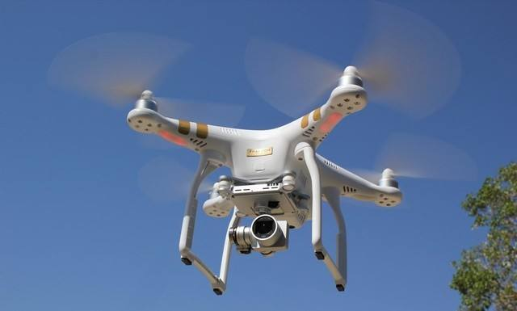
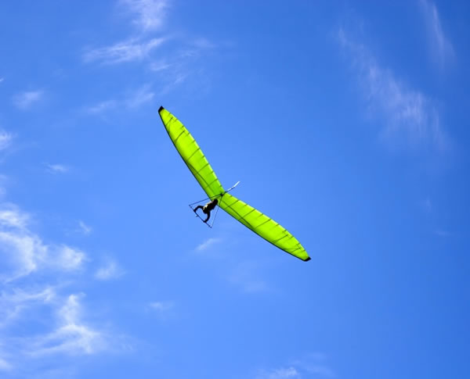
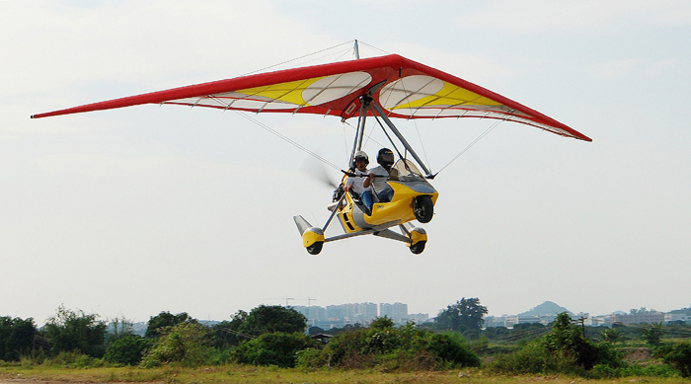
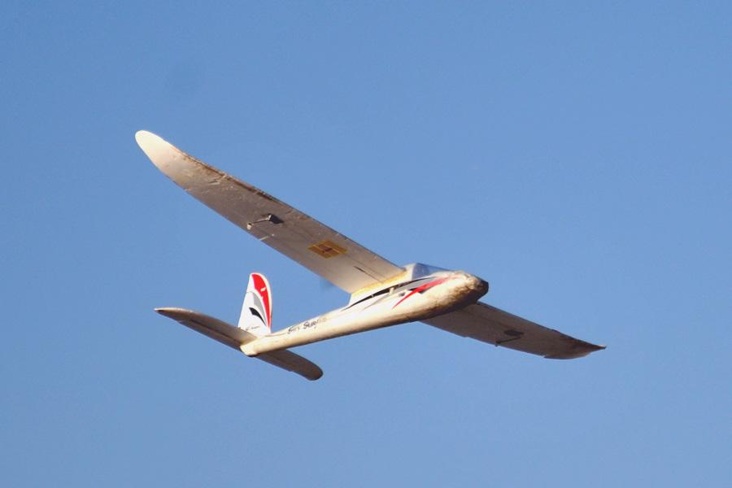
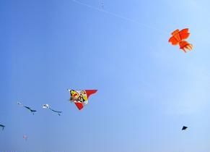

滑翔机
无人机
三角翼
航模
风筝
孔明灯
Notes:
17
Windchill@Marconi
1st March 2000
© Copyright 2000 Parametric Technology Corporation
Page 17

Slide 18
计算机视觉的定义
计算机视觉是使用计算机及相关设备对生物视觉的一种模拟。它的主要任务是通过对采集的图片或视频进行处理以获得相应场景的三维信息。
计算机视觉是一门关于如何运用照相机和计算机来获取我们所需的，被拍摄对象的数据与信息的学问。形象地说，就是给计算机安装上眼睛（照相机）和大脑（算法），让计算机能够感知环境。

Slide 19
计算机视觉的基本任务
计算机视觉的基本任务包含图像处理、模式识别或图像识别、景物分析、图像理解等。除了图像处理和模式识别之外，它还包括空间形状的描述，几何建模以及认识过程。 实现图像理解是计算机视觉的终极目标。

Slide 20
图像处理技术
图像处理技术可以把输入图像转换成具有所希望特性的另一幅图像。例如，可通过处理使输出图像有较高的信噪比，或通过增强处理突出图像的细节，以便于操作员的检验。在计算机视觉研究中经常利用图像处理技术进行预处理和特征抽取。

Slide 21
数字图像类型
黑白图像：图像的每个像素只能是黑或白，没有中间的过渡，故又称为二值图像。二值图像的像素值只有0.1。
灰度图像：灰度图像是每个像素的信息由一个量化的灰度级来描述图像，没有彩色信息。
彩色图像：彩色图像是指每个像素的信息由RGB三原色构成的图像，其中RBG是由不同的灰度级来描述的。
序列图像：把具有一定联系的、具有时间先后关系的图像称为序列图像。我们经常看到的电视剧或电影图像主要是由序列图像构成的。序列图像是数字多媒体的重要组成部分。序列图像是单幅数字图像在时间轴上的扩展，可以将视频的每一帧视为一幅静止的图像。

Slide 22
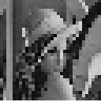
像素：由一个数字序列表示的图像中的一个最小单位。可以理解为一个二维数组的一个元素，其值大小表示灰度（强度）
灰度：灰度是表明图像明暗的数值，即黑白图像中点的颜色深度，范围一般从0到255，白色为255 ，黑色为0，故黑白图片也称灰度图像。灰度值指的是单个像素点的亮度。灰度值越大表示越亮。
图像的深度：图像中像素点占得bit位数，就是图像的深度，比如：
二值图像：图像的像素点不是0 就是1 （图像不是黑色就是白色），图像像素点占的位数就是 1 位，图像的深度就是1，也称作位图。
灰度图像：图像的像素点位于0-255之间，（0：全黑，255代表：全白，在0-255之间插入了255个等级的灰度）。2^8=255，图像的深度是8。
依次轮推，我们把计算机中存储单个像素点所用的 bit 位称为图像的深度。
通道数：
单通道：也就是通常所说的灰度图，每个像素点只有一个值表示，如果图像的深度是4-(256 = 2*2*2*2)，那么他的像素值0(黑)~255(白)；
三通道：也就是通过见到的彩色图，每个像素点有三个值表示，如果图像深度是4-(256 = 2*2*2*2),那么他的像素值有红(0~255)、绿(0~255)、蓝(0~255)叠加表示，色彩更加艳丽;
四通道：也就是在三通道图像基础上加上透明程度，Alpha色彩空间，如果图像深度是4-(256 = 2*2*2*2),那么0是完全透明，255是完全不透明；

Slide 23
模式识别技术
模式识别技术根据从图像抽取的统计特性或结构信息，把图像分成预定的类别。例如，文字识别或指纹识别。在计算机视觉中模式识别技术经常用于对图像中的某些部分，例如分割区域的识别和分类。

Slide 24
图像理解技术
图像理解技术是对图像内容信息的理解。给定一幅图像，图像理解程序不仅描述图像本身，而且描述和解释图像所代表的景物，以便对图像代表的内容做出决定。

Slide 25
计算机视觉的传统算法
在深度学习算法出现之前，对于视觉算法来说，大致可以分为以下5个步骤：特征感知，图像预处理，特征提取，特征筛选，推理预测与识别。

Slide 26
传统算法
缺乏对特征的重视
图像特征提取需要人力
依赖特征算子
成功或半成功的例子
指纹识别算法
基于Haar的人脸检测算法
基于HoG特征的物体检测

Slide 27
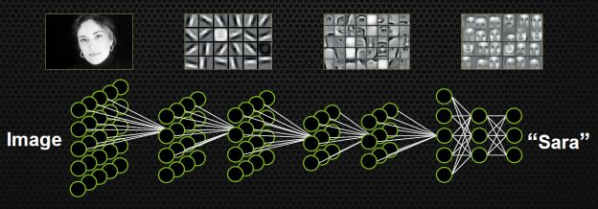
仿生学与深度学习
神经网络示例
输入：图片
输出：标签

Slide 28
视觉系统信息处理机制
发现人：David Hubel
时间：1981
意义：证明大脑的可视皮层是分级的。
视觉功能划分
抽象：把非常具体的形象的元素抽象出来形成有意义的概念。
迭代：把有意义的概念往上迭代，变成更加抽象，人可以感知到的抽象概念。

Slide 29
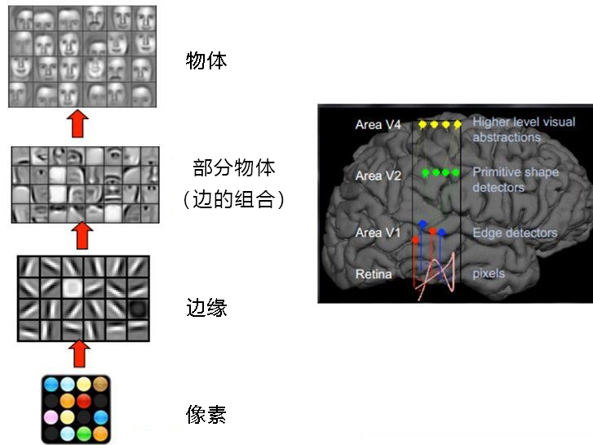
抽象与迭代的过程
案例说明
人脑感知气球
模拟识别人脸
识别摩托车

Slide 30
现代深度学习
卷积神经网络（CNN）
卷积神经网络是一种对人脑比较精准的模拟，它模拟了人脑识别图片时感知图片中的局部特征，之后将局部特征综合起来再得到整张图的全局信息的过程。其卷积层通常是堆叠的，低层的卷积层可以提取到图片的局部特征，高层的卷积能够从低层的卷积层中学到更复杂的特征，从而实现到图片的分类和识别。
卷积就是两个函数之间的相互关系在计算机视觉里面，可以把卷积当作一个抽象的过程，就是把小区域内的信息统计抽象出来。

Slide 31
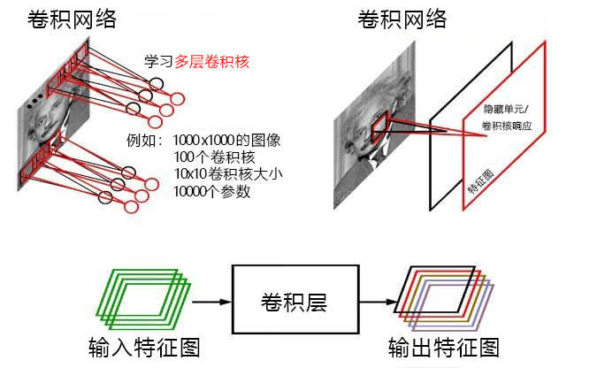
现代深度学习的过程
用学习好的卷积核对图像进行扫描，然后每一个卷积核会生成一个扫描的响应图，我们叫response map，或者叫feature map。如果有多个卷积核，就有多个feature map。也就说从一个最开始的输入图像（RGB三个通道）可以得到256个通道的feature map，因为有256个卷积核，每个卷积核代表一种统计抽象的方式。卷积示意图

Slide 32
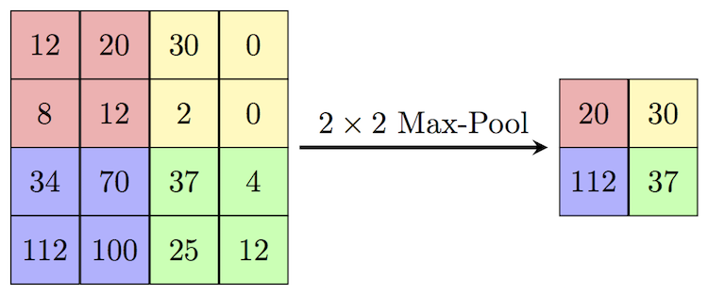
现代深度学习的过程
池化操作。池化操作在统计上的概念更明确，就是一个对一个小区域内求平均值或者求最大值的统计操作。带来的结果是，如果之前输入有两个通道的，或者256通道的卷积的响应feature map，每一个feature map都经过一个求最大的一个池化层，会得到一个比原来feature map更小的256的feature map。

Slide 33
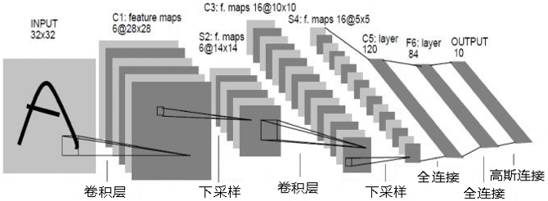
现代深度学习的过程
LeNet网络
LeNet网络输入图像是大小为32×32像素的灰度图，第一层经过了一组卷积和，生成了6个28X28的feature map，然后经过一个池化层，得到6个14X14的feature map，然后再经过一个卷积层，生成了16个10X10的卷积层，再经过池化层生成16个5×5的feature map。这16个大小为5×5的feature map再经过3个全连接层，即可得到最后的输出结果。输出就是标签空间的输出。

Slide 34
现代深度学习
AlexNet网络
AlexNet是基于LeNet的改进，它可以被看作LeNet的放大版。AlexNet的输入是一个大小为224X224像素的图片，输入图像在经过若干个卷积层和若干个池化层后，最后经过两个全连接层泛化特征，得到最后的预测结果。
AlexNet的特征：在第一层，都是一些填充的块状物和边界等特征；中间的层开始学习一些纹理特征；而在接近分类器的高层，则可以明显看到的物体形状的特征。最后的一层，即分类层，不同物体的主要特征已经被完全提取出来。

Slide 35
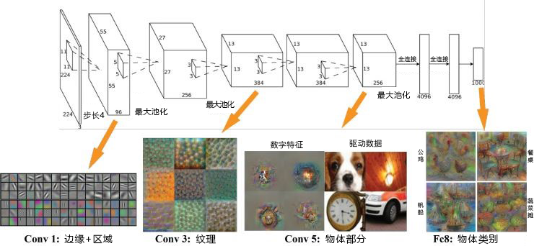
现代深度学习
AlexNet网络

Slide 36
自然语言
自然语言，区别于计算机所使用的机器语言和程序语言，是指人类用于日常交流的语言。而自然语言处理的目的却是要让计算机来理解和处理人类的语言。
自然语言的一个句子背后往往包含着不直接表述出来的常识和逻辑。这使得计算机在试图处理自然语言的时候不能从字面上获取所有的信息。因此自然语言处理的难度更大，它的发展与应用相比于计算机视觉也往往呈现出滞后的情况。
为了将深度学习引入自然语言处理领域，研究者尝试了许多方法来表示和处理自然语言的表层信息（如词向量、更高层次、带上下文信息的特征表示等），也尝试过许多方法来结合常识与直接感知（如知识图谱、多模态信息等）。这些研究都富有成果，其中的许多都已应用于现实中，甚至用于社会管理、商业、军事的目的。

Slide 37
自然语言处理的基本问题
自然语言处理主要研究能实现人与计算机之间用自然语言进行有效通信的各种理论和方法，其主要任务包括：
语言建模：计算一个句子在一个语言中出现的概率。
中文分词：将中文句子恰当地切分为单个的词。
句法分析：通过明确句子内两个或多个词的关系来了解整个句子的结构。最终句法分析的结果是一棵句法树。
情感分类：给出一个句子，判断这个句子表达的情感。
机器翻译：最常见的是把源语言的一个句子翻译成目标语言的一个句子，最终预测出来的整个目标语言句子必须与给定的源语言句子具有完全相同的含义。
阅读理解：有许多形式。有时候是输入一个段落，一个问题，生成一个回答，或者在原文中标定一个范围作为回答，有时候是输出一个分类。

Slide 38
传统方法与神经网络方法的比较
人工参与程度
人的参与程度越来越低，但系统的效果越来越好。这是合乎直觉的，因为人对于世界的认识和建模总是片面的、有局限性的。如果可以将自然语言处理系统的构建自动化，将其基于对世界的观测点（即数据集），所建立的模型和方法一定会比人类的认知更加符合真实的世界。
数据量
随着自然语言处理系统中人工参与的程度越来越低，系统的细节就需要更多的信息来决定，这些信息只能来自于更多的数据。
可解释性
人工参与程度的降低带来的另一个问题是模型的可解释性越来越低。在理想状况下，如果系统非常有效，人们根本不需要关心黑盒系统的内部构造，但事实是自然语言处理系统的状态离完美还有相当的差距。

Slide 39
自然语言处理的发展趋势
从传统方法和神经网络方法的对比中，可以看出自然语言处理的模型和系统构建是向着越来越自动化、模型越来越通用的趋势发展的。
一开始，人们试图减少和去除人类专家知识的参与。因此就有了大量的网络参数、复杂的架构设计，这些都是通过在概率模型中提供潜在变量，使得模型具有捕捉和表达复杂规则的能力。
之后，人们觉得每一次为新的自然语言处理任务设计一个新的模型架构并从头训练的过程过于烦琐，于是试图开发利用这些任务底层所共享的语言特征。在这一背景下，迁移学习逐渐发展。
现在人们希望神经网络的架构都可以不需要设计，而是根据具体的任务和数据来搜索得到。这一新兴领域方兴未艾，可以预见随着研究的深入，自然语言处理的自动化程度一定会得到极大提高。

Slide 40
强化学习
什么是强化学习
强化学习是机器学习的一个重要分支，它与非监督学习、监督学习并列为机器学习的三类主要学习方法。
强化学习强调如何基于环境行动，以取得最大化的预期利益，所以强化学习可以被理解为决策问题。它是多学科多领域交叉的产物，其灵感来自于心理学的行为主义理论，即有机体如何在环境给予的奖励或惩罚的刺激下，逐步形成对刺激的预期，产生能获得最大利益的习惯性行为。
强化学习的应用范围非常广泛，各领域对它的研究重点各有不同。

Slide 41
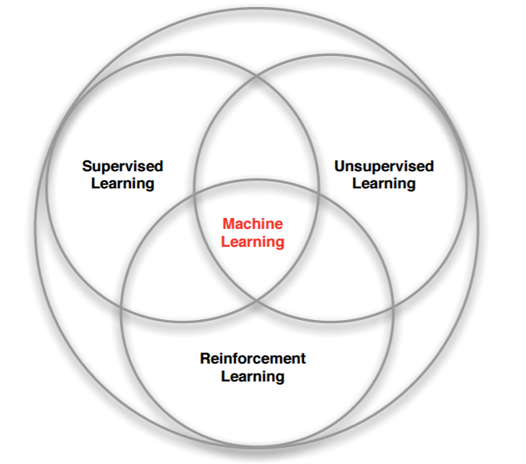
强化学习
强化学习与监督学习和非监督学习
监督学习是通过带有标签或对应结果的样本训练得到一个最优模型，再利用这个模型将所有的输入映射为相应的输出，以实现分类。
非监督学习是在样本的标签未知的情况下，根据样本间的相似性对样本集进行聚类，使类内差距最小化，学习出分类器。

Slide 42
强化学习的四个元素
智能体（agent）
智能体是执行任务的客体，只能通过与环境互动来提升策略。
环境状态（state）
在每一个时间节点，agent所处的环境的表示即为环境状态。
行动（action）
在每一个环境状态中，agent可以采取的动作即为行动。
反馈（reward）
每到一个环境状态，agent就有可能会收到一个 reward 反馈。

Slide 43
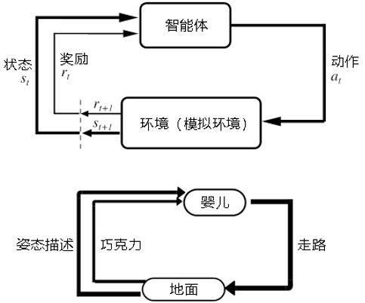
强化学习算法的目标
强化学习算法的目标就是获得最多的累计奖励（正反馈）。以“幼童学习走路”为例：幼童需要自主学习走路，没有人指导他应该如何完成“走路”，他需要通过不断的尝试和外界对他的反馈来学习走路。

Slide 44
强化学习的特征
没有监督者，只有一个反馈信号；
反馈是延迟的，不是立即生成的；
另外，强化学习是序列学习，时间在强化学习中具有重要的意义；Agent的行为会影响以后所有的决策。

Slide 45
强化学习算法简介
强化学习主要可以分为Model-Free(无模型的) 和 Model-based(有模型的) 两大类。Model-Free算法又分成基于概率的和基于价值的。
Model-Free和Model-Based
如果agent不需要去理解或计算出环境模型，算法就是Model-Free的；相应地，如果需要计算出环境模型，那么算法就是Model-Based的。
两种方法各有优劣。Model-Based方法中，agent可以根据模型预测下一步的结果，并提前规划行动路径。但真实模型和学习到的模型是有误差的，这种误差会导致agent虽然在模型中表现很好，但是在真实环境中可能打不到预期结果。Model-Free的算法看似随意，但这恰好更易于研究者们去实现和调整。

Slide 46
强化学习算法简介
基于概率的算法和基于价值的算法
基于概率的算法直接输出下一步要采取的各种动作的概率, 然后根据概率采取行动。每种动作都有可能被选中, 只是可能性不同。基于概率的算法的代表算法为policy-gradient而基于价值的算法输出的则是所有动作的价值, 然后根据最高价值来选择动作, 相比基于概率的方法, 基于价值的决策部分更为死板——只选价值最高的，而基于概率的, 即使某个动作的概率最高, 但是还是不一定会选到它。基于价值的算法的代表算法为Q-Learning。

Slide 47
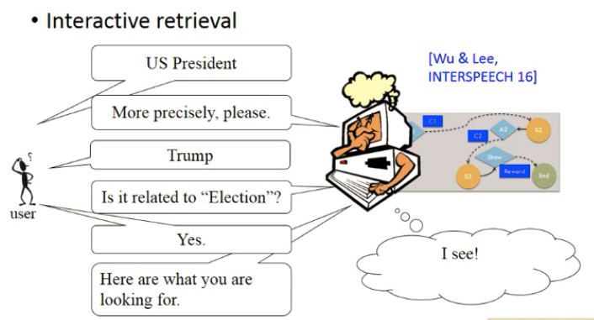
强化学习算法的应用
交互性检索
交互性检索是在检索用户不能构建良好的检索式（关键词）的情况下，通过与检索平台交流互动并不断修改检索式，从而获得较准确检索结果的过程。

Slide 48
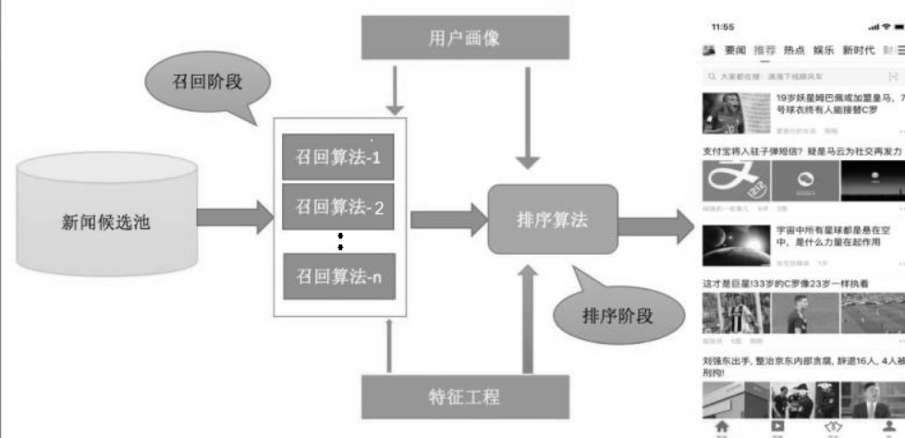
强化学习算法的应用
新闻推荐
一次完整的推荐过程包含以下过程：用户刷新或者下拉，后台获取到用户请求，并根据用户的标签召回候选新闻，推荐引擎则对候选新闻进行排序，最终给用户推出新闻，如此往复，直到用户关闭 app，停止浏览新闻。
将用户持续浏览新闻的推荐过程看成一个决策过程，就可以通过强化学习学习每一次推荐的最佳策略，从而使得用户从开始打开 app 开始到关闭 app 这段时间内的点击量最高。

Slide 49
小结
本章简要介绍了深度学习的应用领域。卷积神经网络可以模拟人类处理视觉信息的方式提取图像特征，极大地推动了计算机视觉领域的发展。自然语言处理是典型的时序信息分析问题，其主要应用包括句法分析、情感分类、机器翻译等。强化学习强调智能体与环境的交互与决策，具有广泛的应用价值。通过引入深度学习，模型的函数拟合能力得到了显著的提升，从而可以应用到一系列高层任务中。本章列出的三个应用领域只是举例，目前还有许多领域在深度学习技术的推动下进行着变革，有兴趣的读者可以深入了解。

Slide 50
The End
谢谢！

